Slide 1
LET´S RETHINK BÆREDYGTIGHED
WORKSHOP 18. SEPTEMBER 2014

Slide 2
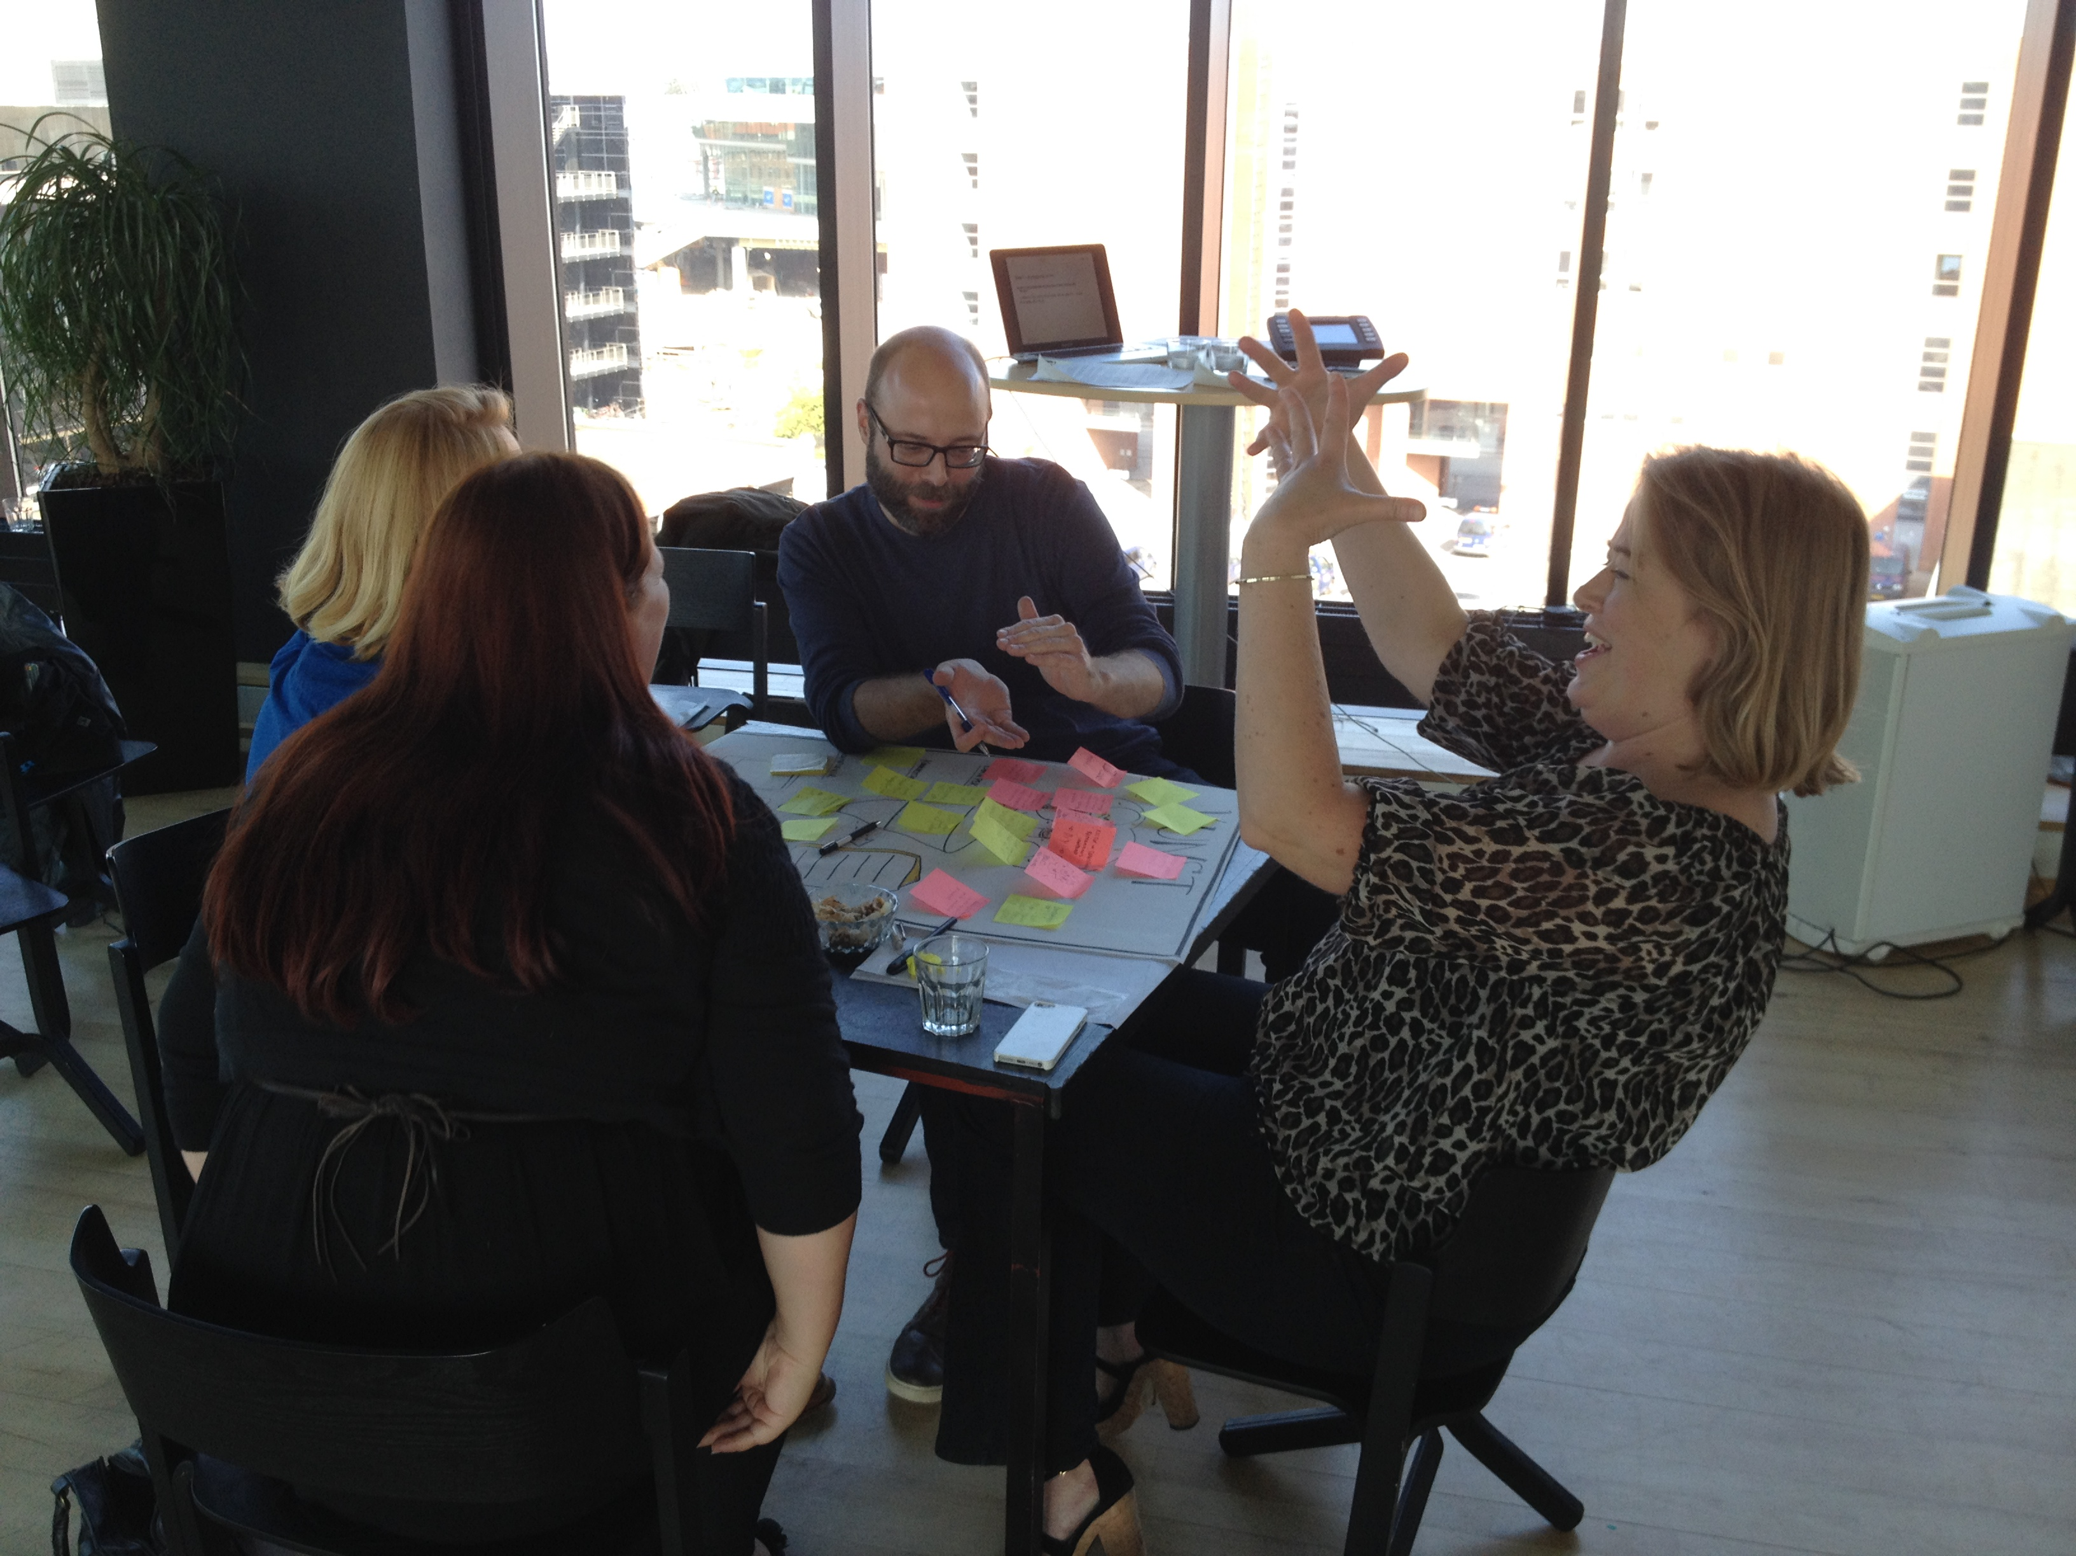

Slide 3
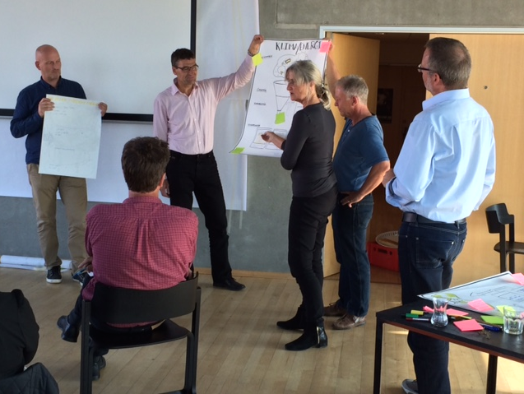

Slide 4
Fra visioner til program
DET ER NU, VI SKAL løfte visioner til konkret program
Vælge ud og sætte kurs

Slide 5
AARHUS 2017 udvikle os selv og vores samfund ved at bruge kunst og kultur til at gentænke dagens udfordringer

Slide 6
- AARHUS 2017- program dna

Slide 7
WHAT ARE THE STRONG POINTS OF AARHUS 2017?
A MOVEMENT
NEW AARHUS — NEW REGION
CULTURAL EXCELLENCE
NEW CONNECTIONS

Slide 8
HOW SHOULD AARHUS 2017 BE EXPERIENCED?
INVITING
SMART
EXPERIMENTAL
VIBRANT

Slide 9
WHAT ARE THE VALUES OF AARHUS 2017?
DEMOCRACY
CHANGE
SUSTAINABILITY
DIVERSITY

Slide 10
THE FULL PICTURE
A MOVEMENT
NEW AARHUS — NEW REGION
INVITING
SMART
DEMOCRACY
CHANGE
SUSTAINABILITY
DIVERSITY
EXPERIMENTAL
VIBRANT
CULTURAL EXCELLENCE
NEW CONNECTIONS

Slide 11
THE FULL PICTURE
CHANGE & IDENTITY
A MOVEMENT
NEW AARHUS — NEW REGION
INVITING
SMART
DEMOCRACY
CHANGE
SUSTAINABILITY
DIVERSITY
EXPERIMENTAL
VIBRANT
CULTURAL EXCELLENCE
NEW CONNECTIONS

Slide 12
THE FULL PICTURE
CHANGE & IDENTITY
A MOVEMENT
INVITATION & MOVEMENT
NEW AARHUS — NEW REGION
INVITING
SMART
DEMOCRACY
CHANGE
SUSTAINABILITY
DIVERSITY
EXPERIMENTAL
VIBRANT
CULTURAL EXCELLENCE
NEW CONNECTIONS

Slide 13
THE FULL PICTURE
CHANGE & IDENTITY
A MOVEMENT
INVITATION & MOVEMENT
NEW AARHUS — NEW REGION
INVITING
SMART
DEMOCRACY
CHANGE
SUSTAINABILITY
QUALITY & LEGACY
DIVERSITY
EXPERIMENTAL
VIBRANT
CULTURAL EXCELLENCE
NEW CONNECTIONS

Slide 14
THE FULL PICTURE
CHANGE & IDENTITY
A MOVEMENT
INVITATION & MOVEMENT
NEW AARHUS — NEW REGION
INVITING
SMART
DEMOCRACY
CHANGE
SUSTAINABILITY
QUALITY & LEGACY
DIVERSITY
EXPERIMENT & EXPERIENCE
EXPERIMENTAL
VIBRANT
CULTURAL EXCELLENCE
NEW CONNECTIONS

Slide 15
“Use the power of art and culture to answer the global challenges of tomorrow.”
“Put the region on the European map.”
POLITICIANS
CITIZENS
CHANGE & IDENTITY
A MOVEMENT
INVITATION & MOVEMENT
NEW AARHUS — NEW REGION
INVITING
SMART
DEMOCRACY
CHANGE
“Create extraordinary experimental projects .”
SUSTAINABILITY
QUALITY & LEGACY
DIVERSITY
EXPERIMENT & EXPERIENCE
“Be part of a world class cultural project .”
EXPERIMENTAL
VIBRANT
CULTURAL EXCELLENCE
CONTENT
PROVIDERS
SPONSORS
NEW CONNECTIONS

Slide 16
- Programstruktur-

Slide 17
PROGRAM TEMAER
RETHINK
KUNST OG KREATIVTET
RETHINK
BYEN
RETHINK
VÆRDIER
DEMOKRATI
BÆREDYGTIGHED
MANGFOLDIGHED

Slide 18
CROSS-CUTTING strategier
KULTUREL
INFRASTRUKTUR
SOFT
CITY
EUROPÆISK
DIMENSION
BY OG BORGER

Slide 19
Fra strategiske runder til katalyserende funding

Slide 20
Pålæg ny Fundingmodel
NIVEAU 1
2014-2017
NIVEAU 2
2016-2017
NIVEAU 3
2016-2017
Strategiske
partnerskaber
Ildsjæle/
MICRO funding
Open Call
Notes:
Programmet skal understøtte og styrke den langsigtede udvikling og betydning af kunst og kultur i regionen.
Programmet skal sætte varige spor uanset om det er et fantastisk fyrværkeri eller om det er at lære børn hvordan de løser udfordringer med kreative metoder.
Vi skal lave et program der har langsigtet effekt og sætter varige spor.

Slide 21
programplanlægning
AARHUS 2017 VIL SVARE PÅ MOGENDAGENS UDFORDRINGER GENNEM KUNST OG KREATIVITET
VIDENSPOR
AKTIVITETER
FYRTÅRNE
2018
2019
2020
....
.
2018
2019
2020
....
.
Notes:
Programmet skal understøtte og styrke den langsigtede udvikling og betydning af kunst og kultur i regionen.
Programmet skal sætte varige spor uanset om det er et fantastisk fyrværkeri eller om det er at lære børn hvordan de løser udfordringer med kreative metoder.
Vi skal lave et program der har langsigtet effekt og sætter varige spor.

Slide 22
Kulturhovedstad 2017 // Bæredygtighed via kapacitetsopbygning af kultur
Vejen til 2017 ...
Påvirkning
Kapacitetsopbygning
Konceptudvikling
Implementering
Opskalering
Fokus på fortælling
2017
I 2017 realiseres og vises en samlet pakke af projekter og events som alle har gentænkt og demonsterer bæredygtighed.
Projekterne vil fremstå med stor diversitet og styrke i deres form.
Nogle projekter vil favne bæredygtighed, andre vil målrette være projekter i bæredygtighed
Fokus på fortælling
2018 og ....
Der er via vej mod 2017 og i 2017 skabt en kulturforandring. Ønsket om og forståelsen for et bæredygtigt samfund er forstærket og lever
Der udvælges en buket projekter der følges en periode og som demonstrerer af 2017 via kultur har skabt en permanent forandring
Fokus på fortælling

Slide 23
